Slide 1
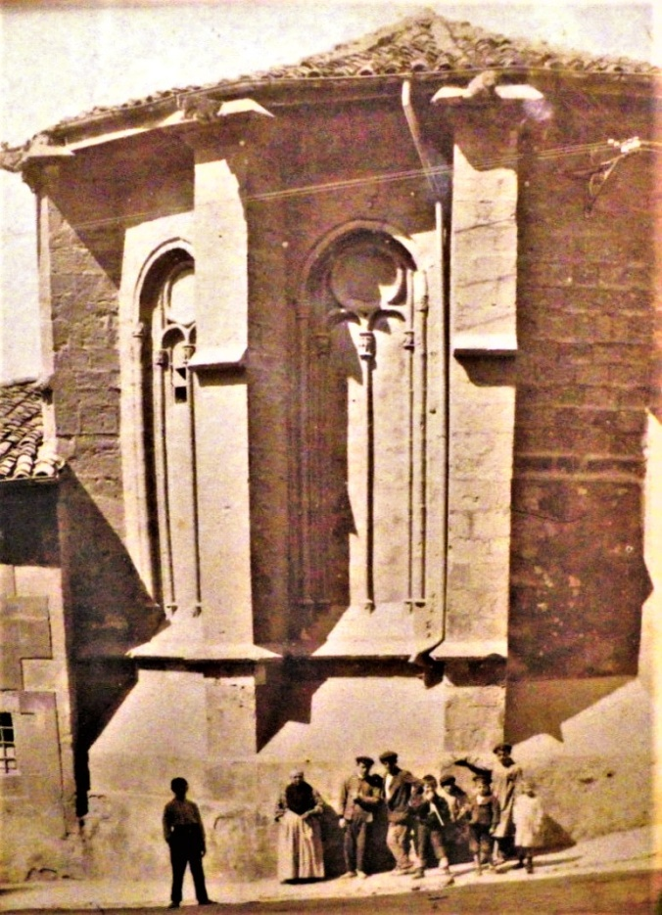
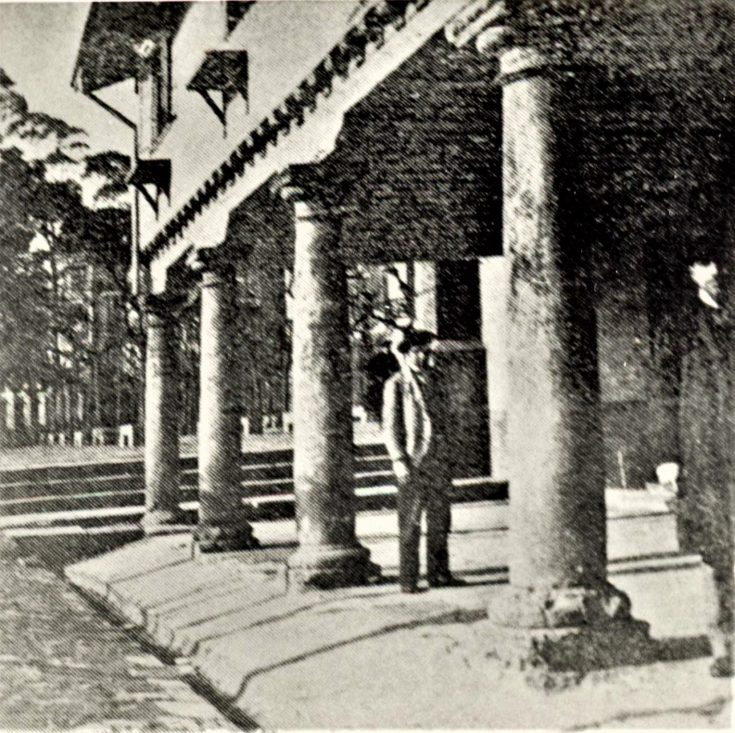
El patrimonio arqueológico medieval del IES Santa Clara de Santander: aproximación histórica y proceso de musealización. Jesús Peñalva Gil
Vista Exterior: Ábside (Edificios desaparecidos) Vista Interior: Pórtico
( Copias existentes en el IES Santa Clara, fecha aproximada 1890-1908

Slide 2
Índice.
Introducción
1.- Sección museística de Arqueología y Arte Medieval.
2.- Colección de piezas arquitectónicas
  Capitel de Eva
  Capitel vegetal: alegoría del Paraíso o Vida Eterna
  Ménsula de Santa Clara
  Clave gótica con el escudo del linaje Santa Clara
  Lápida sepulcral de 1280
  Capitel funerario con escudo de águila
3.- Aproximación histórica a los orígenes del convento Santa Clara
Conclusiones

Slide 3
Introducción
¿Por qué nos llamamos IES Santa Clara?
Tema: Historia del convento de Santa Clara de Santander a través del patrimonio arqueológico y documental
Escasa atención historiográfica local
  Todas las fotos han sido realizadas por el autor, salvo las de la portada que proceden de copias existentes en el IES Santa Clara.
Objetivos:
  Desentrañar el enigma sobre sus orígenes en el siglo XIII
  Analizar las piezas escultóricas conservadas
  Proteger y conservar
  Difundir y divulgar

Slide 4
I. Sección museística de Arqueología y Arte Medieval
Adquisición de las piezas en 2019
Musealización
  Pedestales metálicos
  Indagación e investigación histórica-artística
  Cartelas, mural y láminas explicativas
Divulgación
  Proyecto de visitas guiadas: RETO, miércoles del Museo Santa Clara, CFGS Animación Sociocultural y Turística

Slide 5
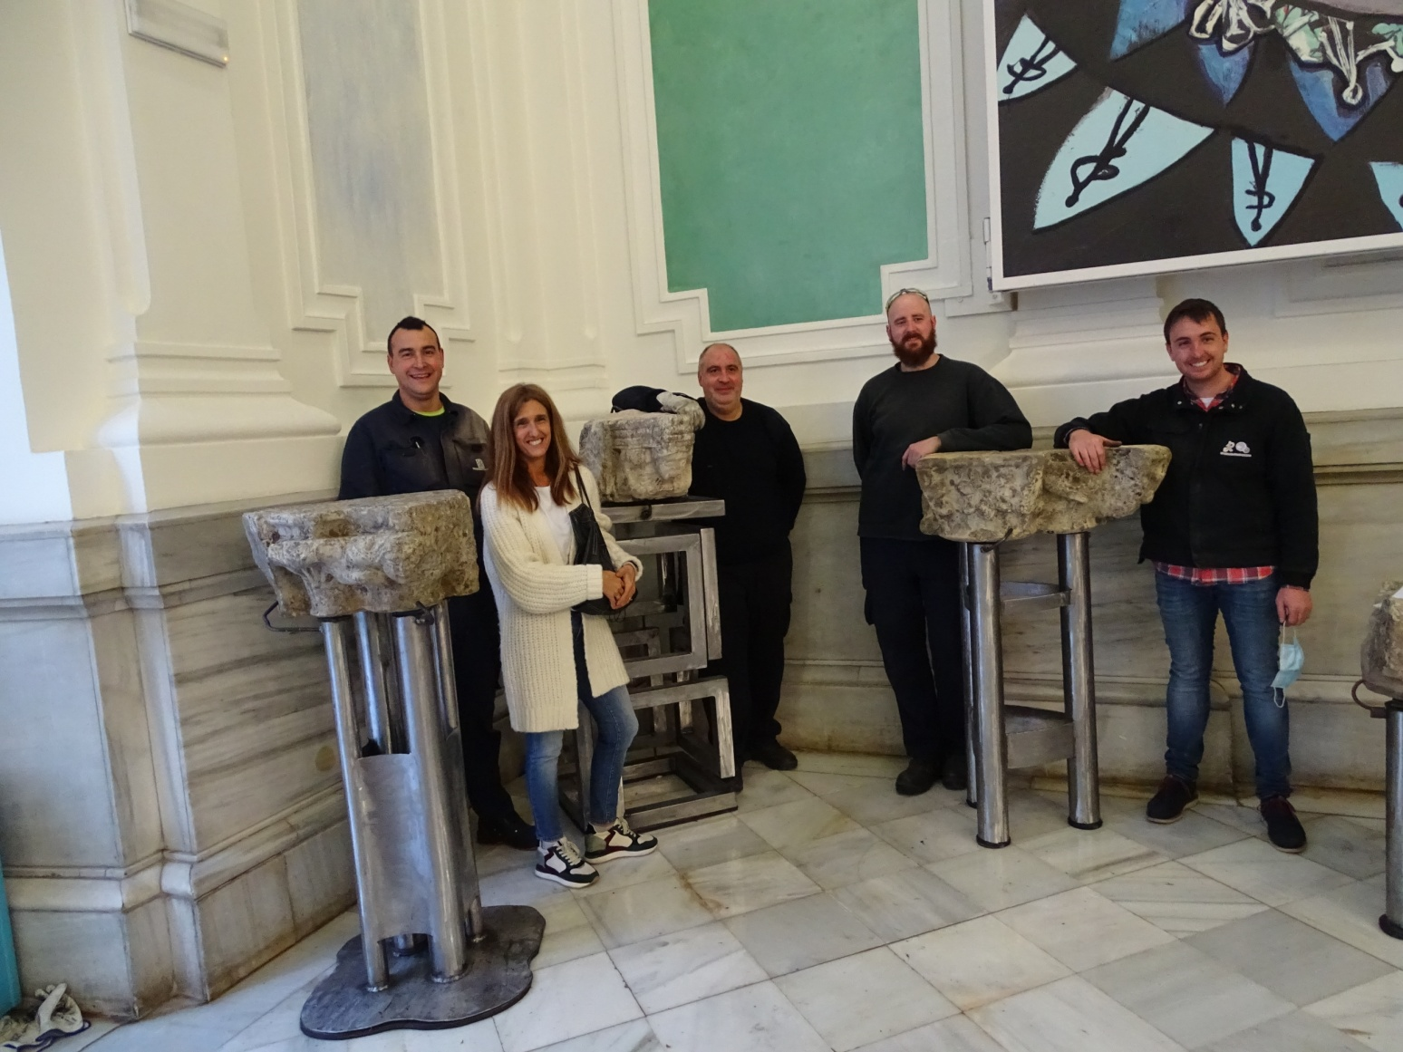
Pedestales

Slide 6
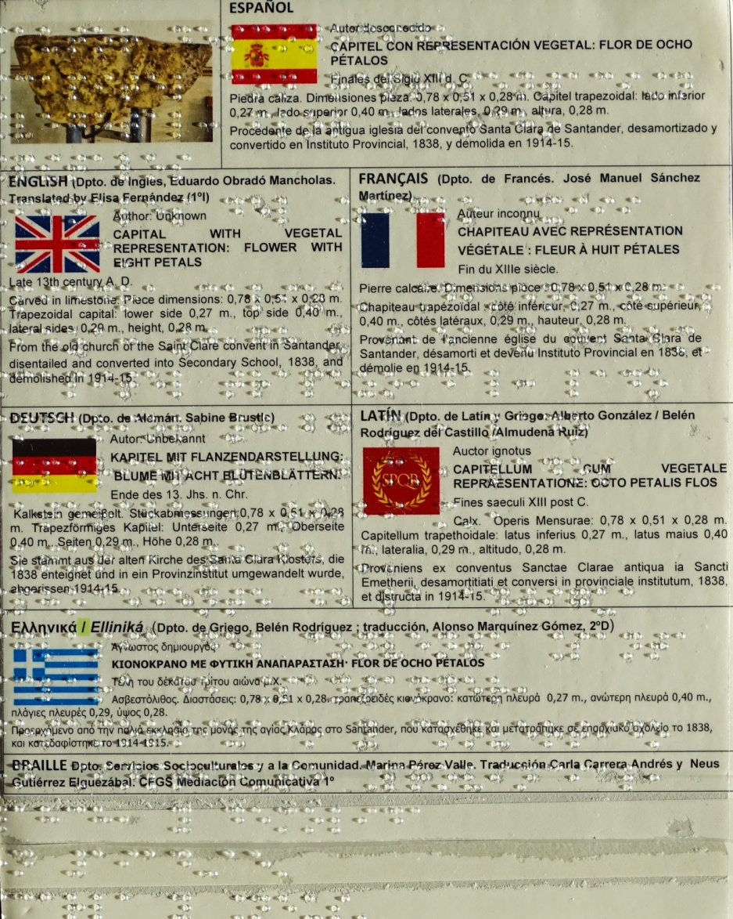
Ocho Cartelas
Colaboración de los departamentos didácticos de Lenguas Clásicas y Modernas y de sus alumnos/as

Slide 7
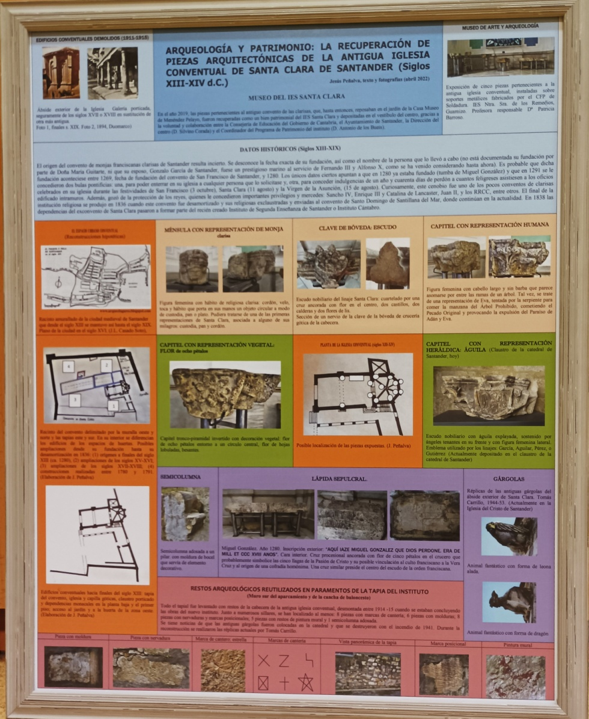
Mural explicativo
(J. Peñalva 2023)

Slide 8
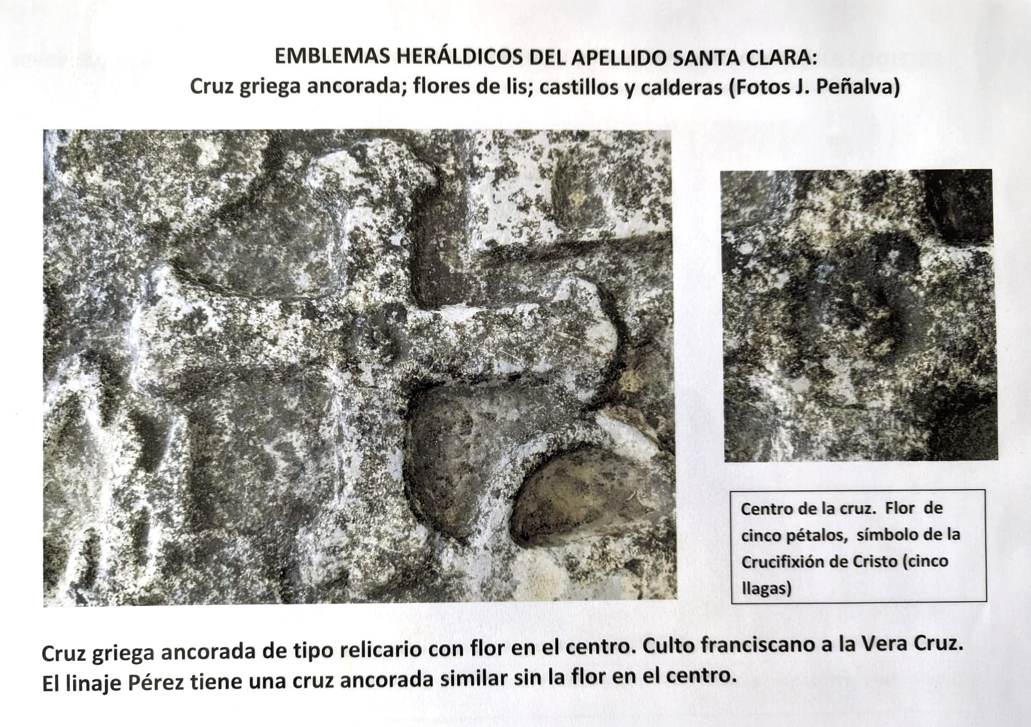
Catorce láminas explicativas (J. Peñalva 2023)

Slide 9
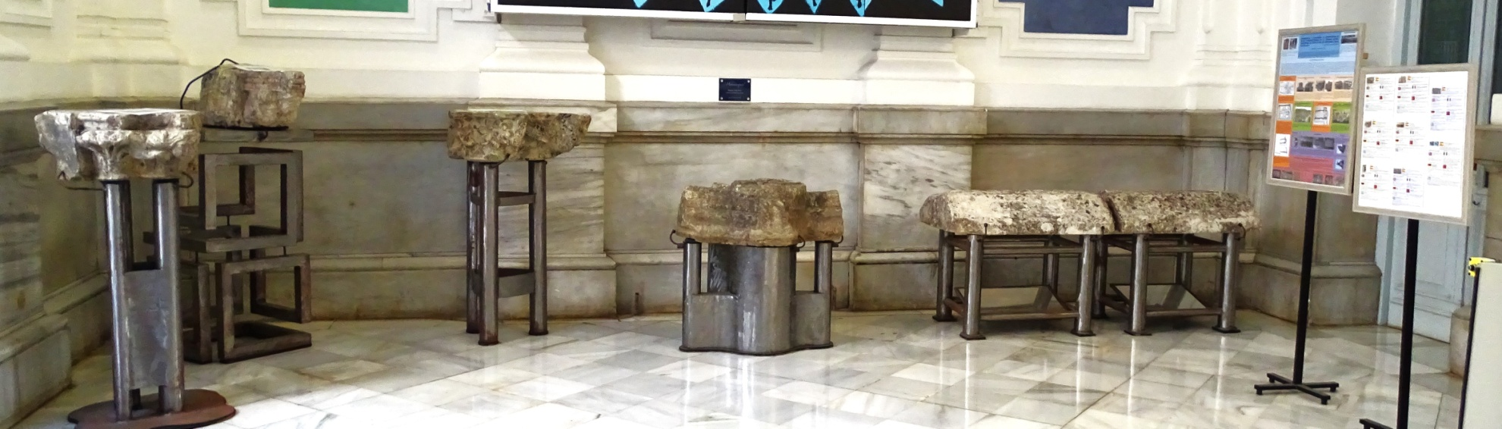
Sección museística de Arqueología y Arte Medieval. Vestíbulo del Instituto (2023)

Slide 10
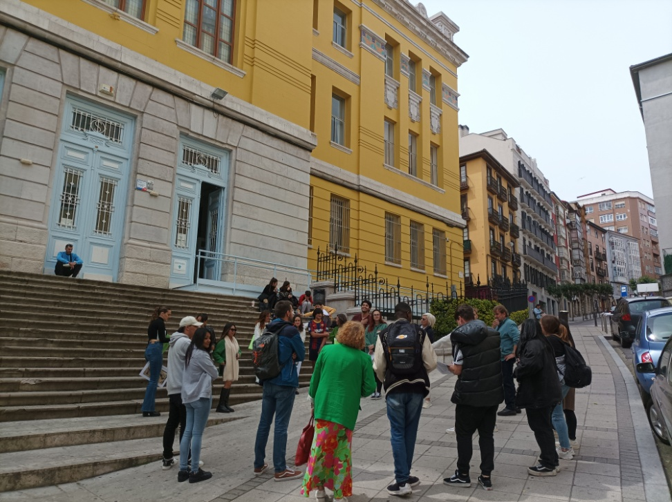
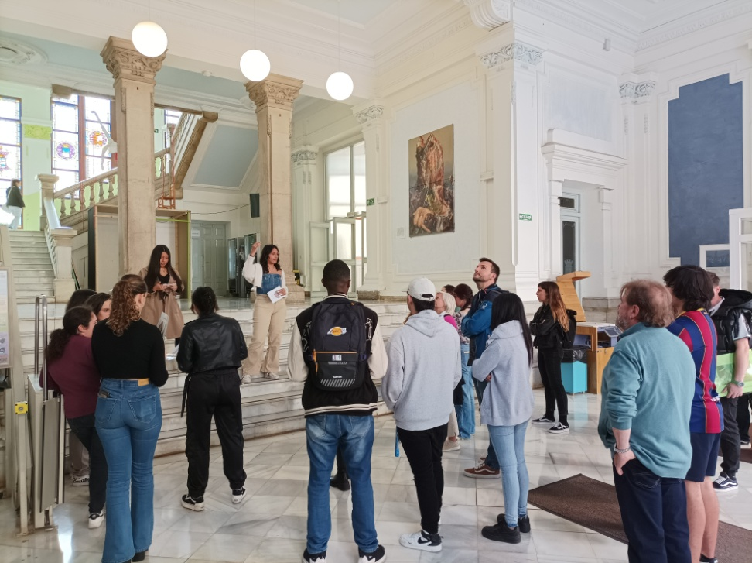
Visitas guiadas.
Proyecto Reto: los miércoles del Museo Santa Clara.
Alumnos/as de 1º curso de CFGS Animación Sociocultural y Turística (mayo 2023)

Slide 11
II.- Colección de piezas arquitectónicas
Características
  Cantidad. Seis piezas integradas por tres capiteles, una ménsula, una clave y una lápida sepulcral
  Material: piedra
  Manifestación artística: escultura en relieve
  Autoría: anónimo
  Cronología: Siglos XIII-XIV d.C.
  Iconografía religiosa cristiana: Santa Clara, Eva, alegoría del Paraíso, escudo heráldico, capitel funerario, rosa de cinco pétalos (Vera Cruz)
  Estilo: pervivencia del Románico en época gótica
  Importancia: piezas originales de gran valor artístico e histórico
  Necesidad de una actuación de limpieza y conservación

Slide 12
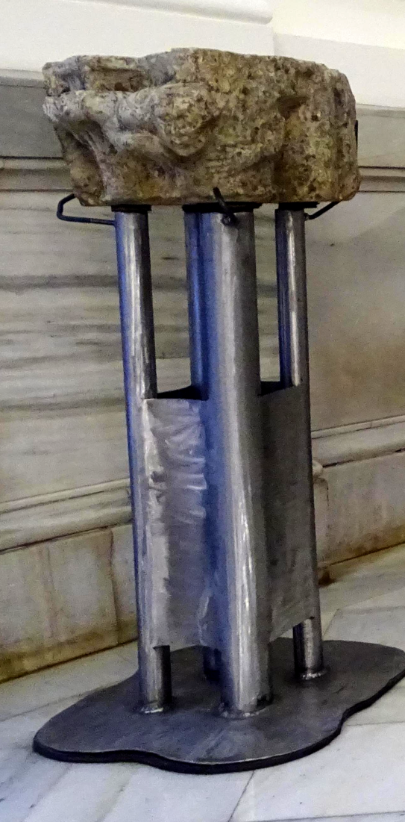
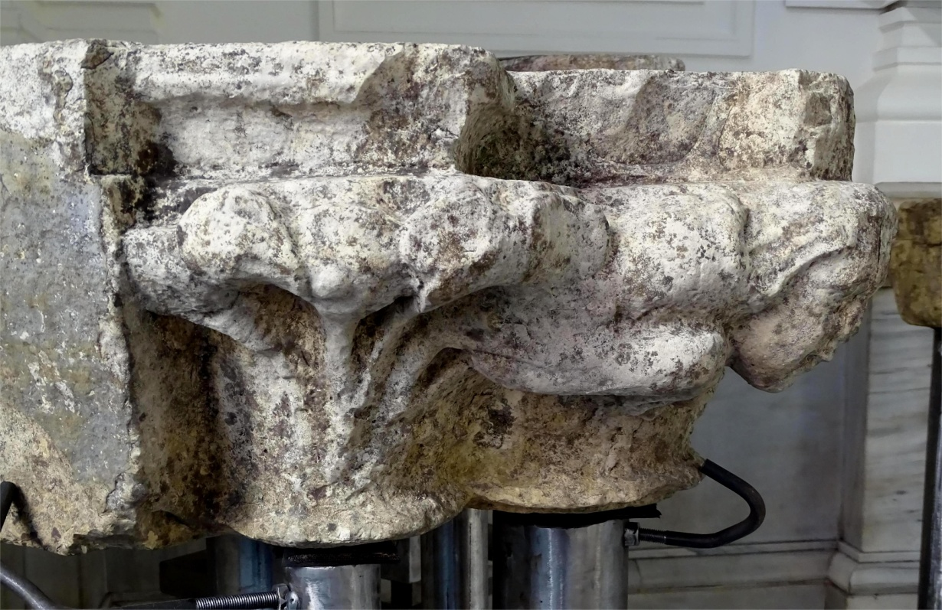
1.- Capitel de EVA

Slide 13
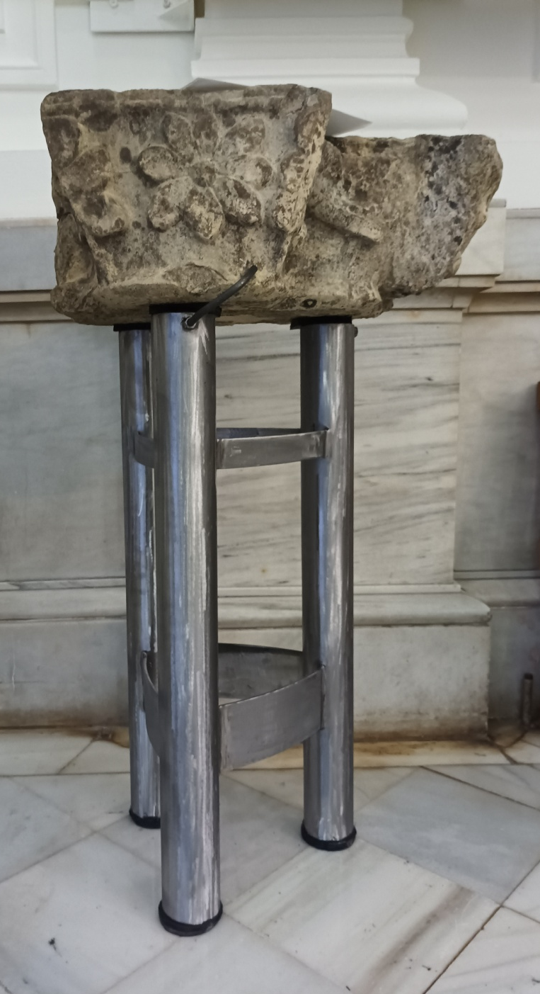
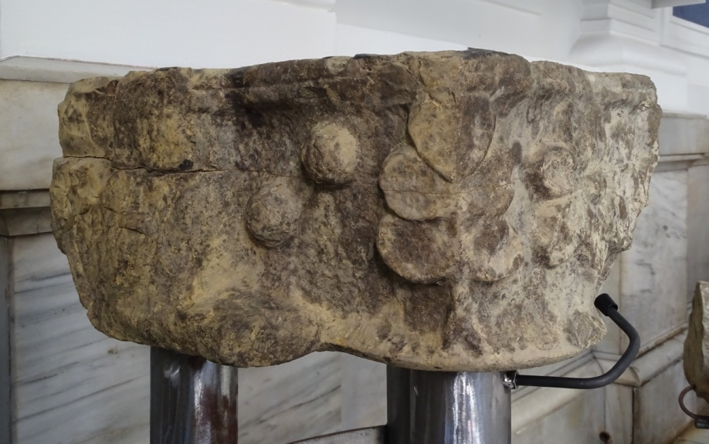
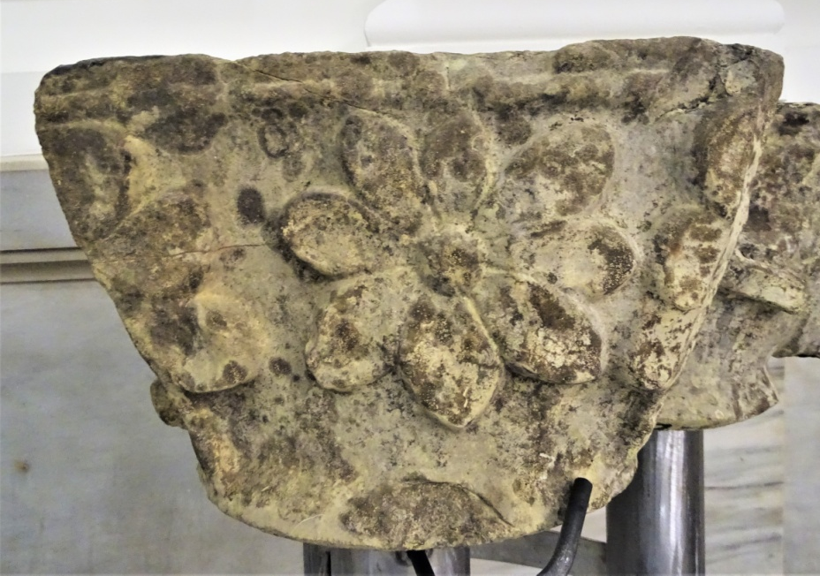
2.- Capitel vegetal: Alegoría del Paraíso

Slide 14
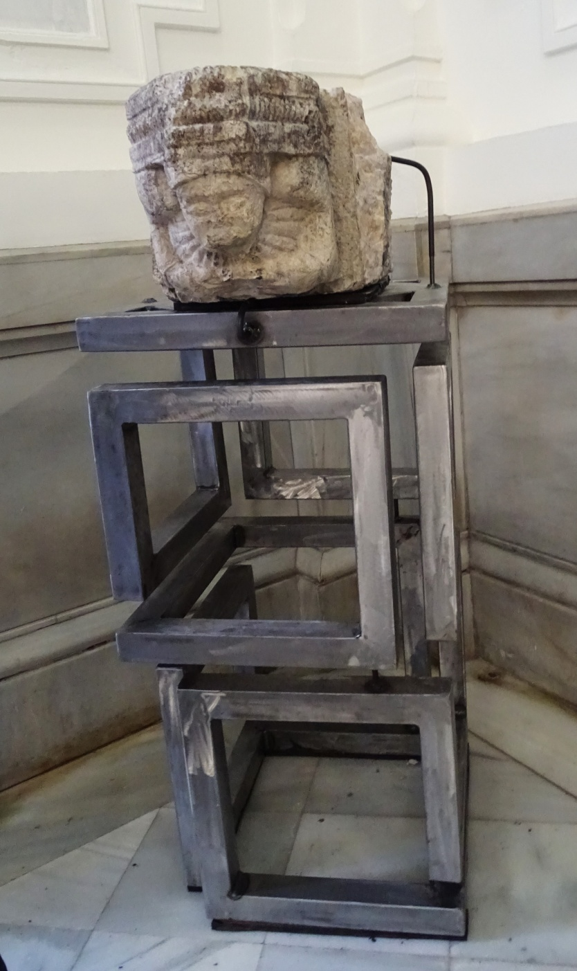
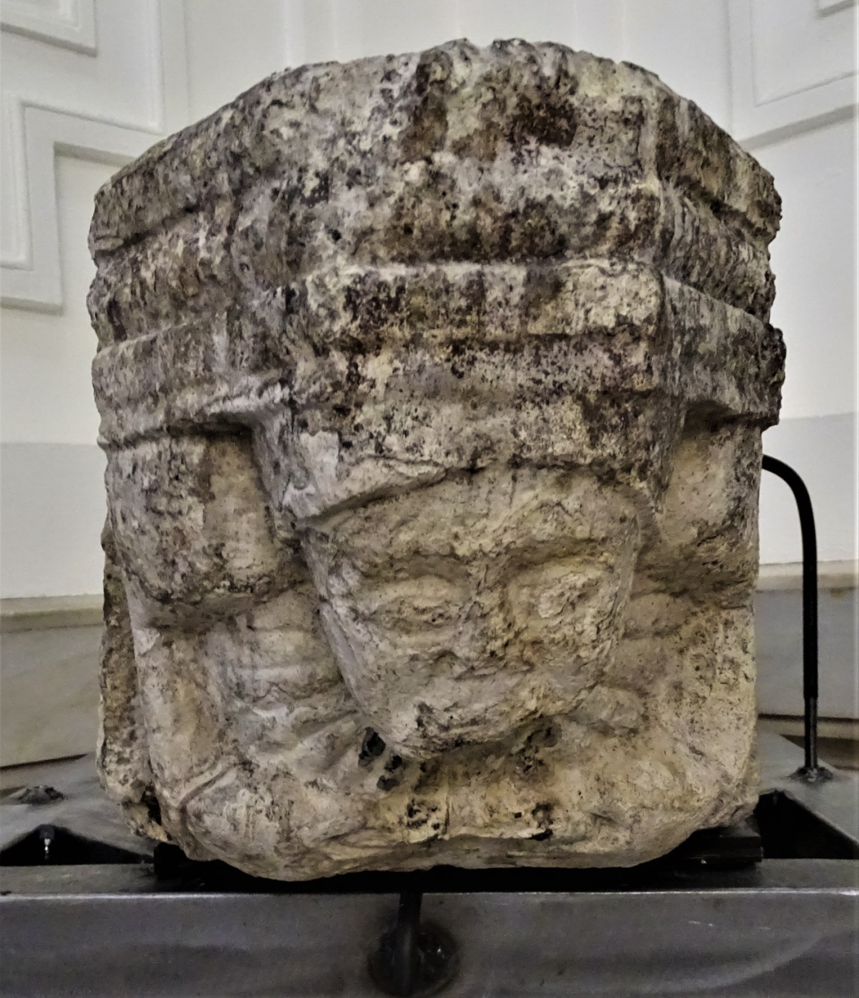
3.- Ménsula de Santa Clara

Slide 15
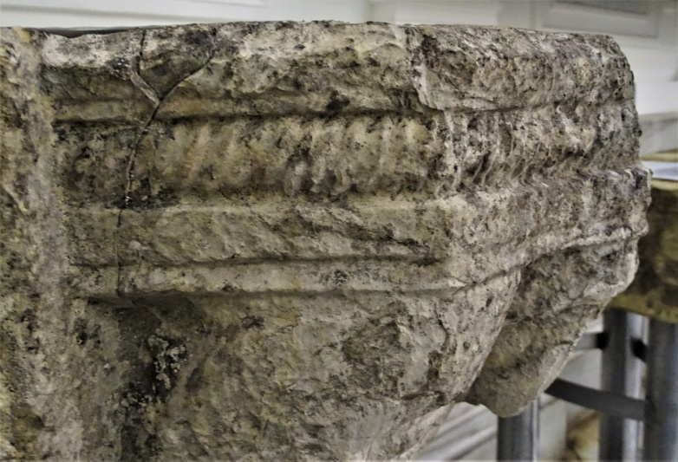
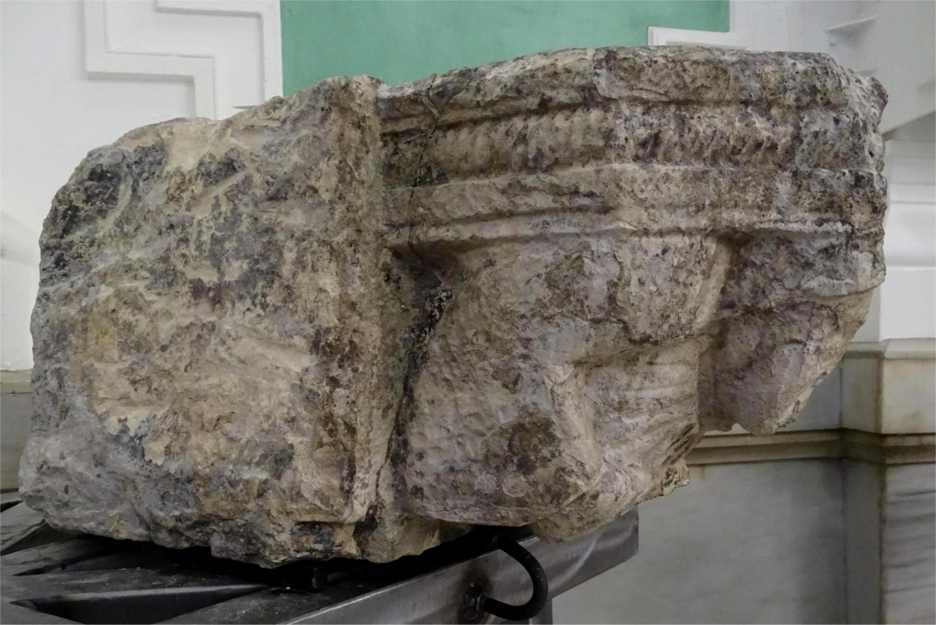
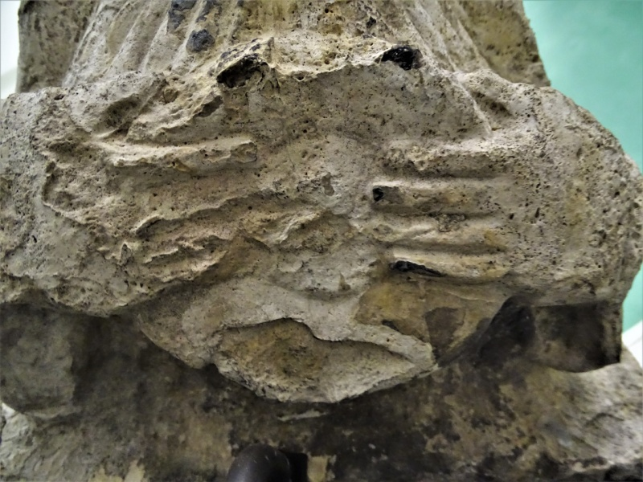
3.- Ménsula de Santa Clara. Hábito de monja: velo, toca, túnica; cordón franciscano y custodia
(presenta fracturas en la roca)

Slide 16
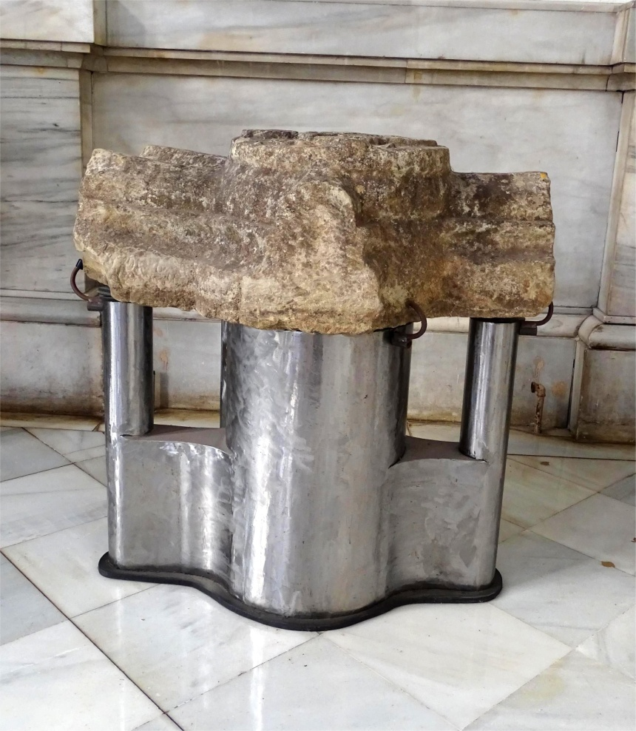
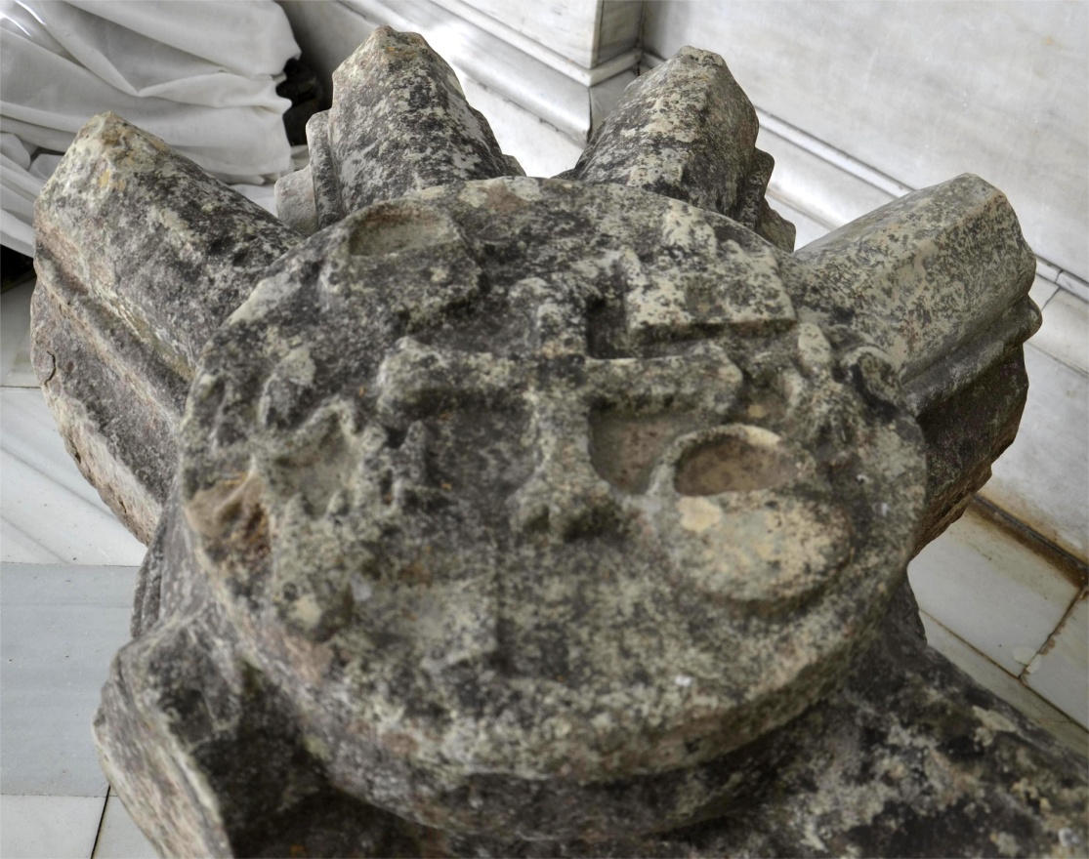
4.- Clave. Escudo del linaje Santa Clara: cruz relicario ancorada, dos castillos, dos calderas y dos flores de lis

Slide 17
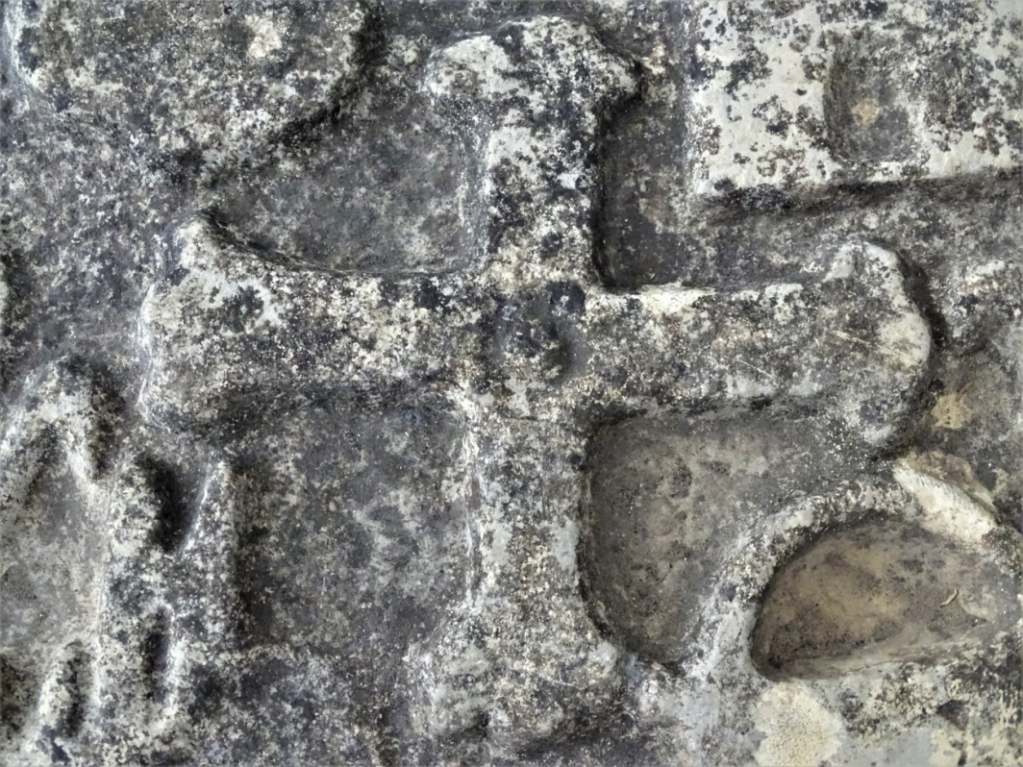
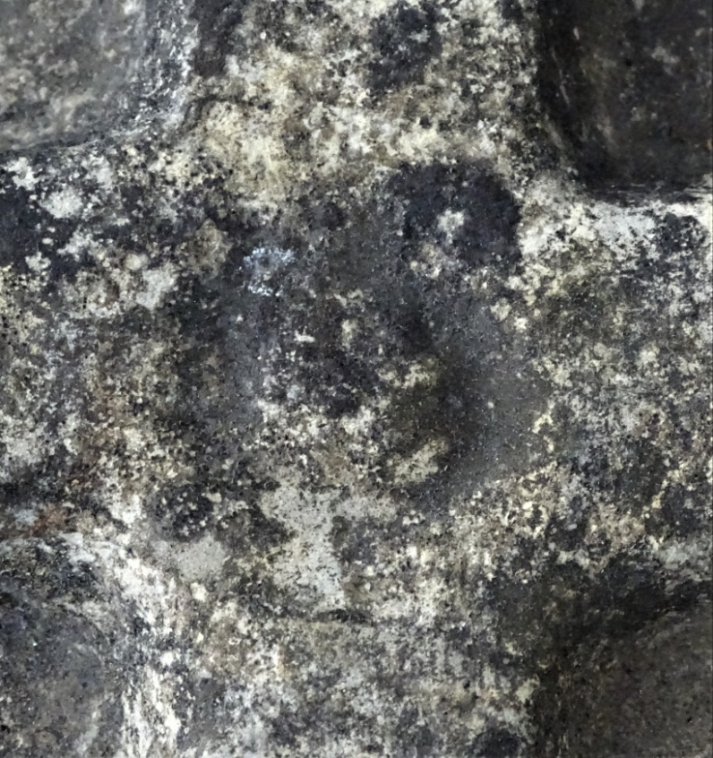
4.- Clave: Detalles de los emblemas heráldicos.
Cruz relicario

Slide 18
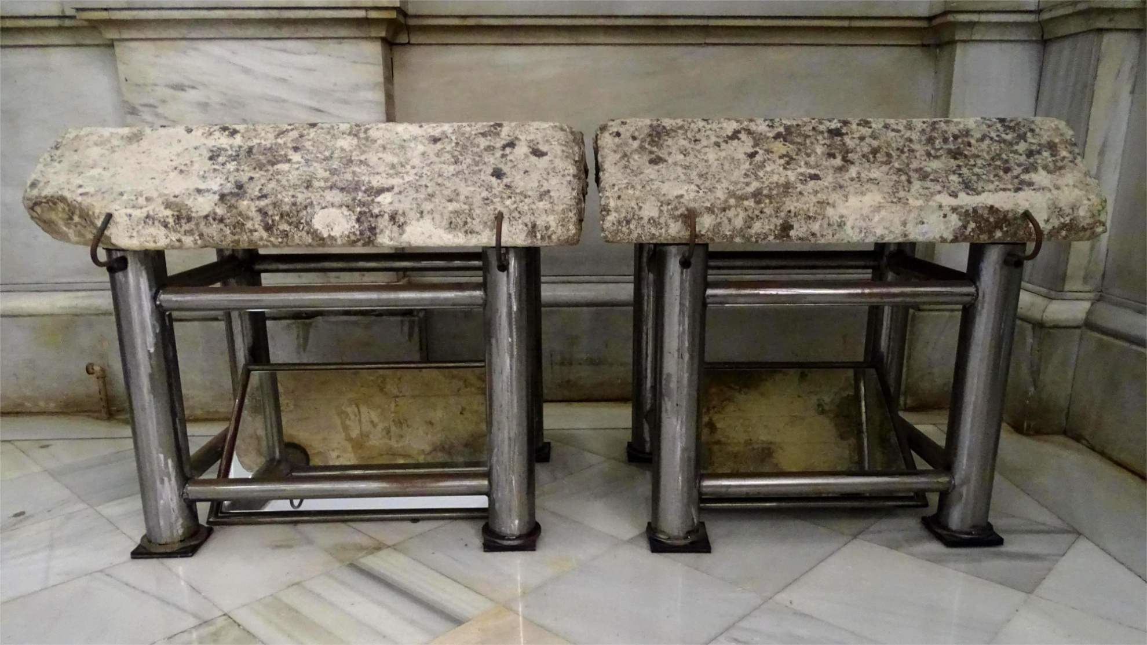
5.- Lápida sepulcral de Miguel González. Año 1280

Slide 19
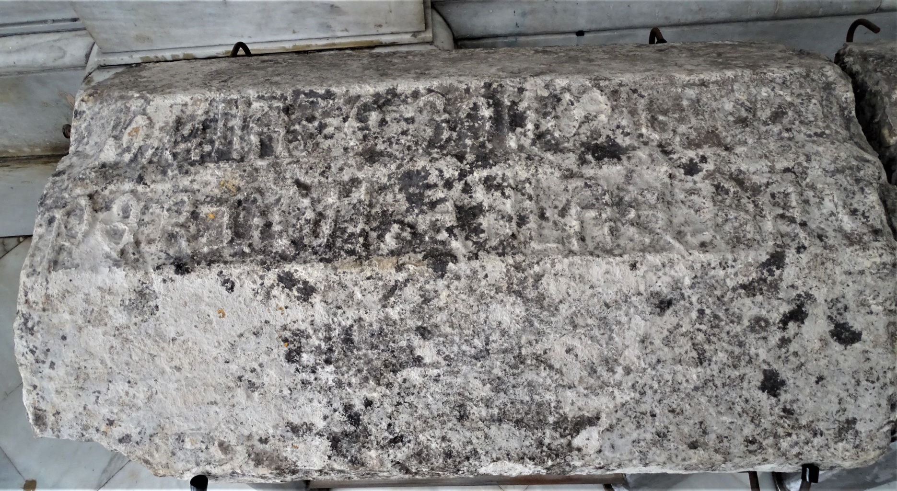
5.- Lápida sepulcral. Inscripción

Slide 20
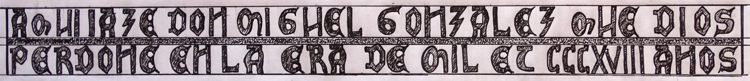
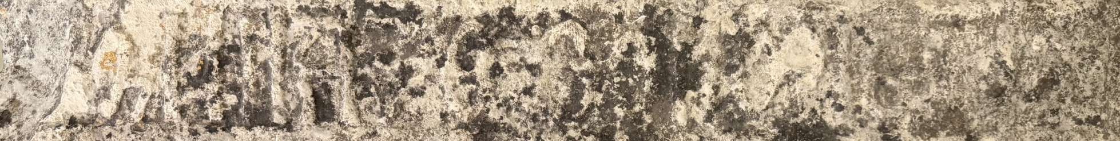
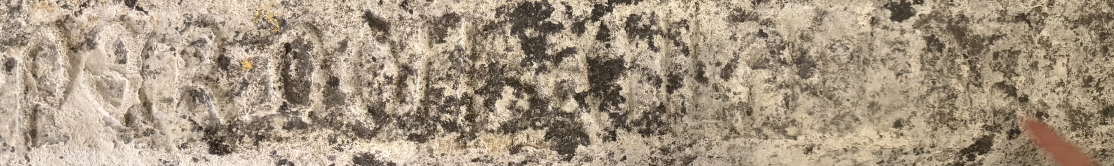
5.- Lápida sepulcral. Reconstrucción de la inscripción

Slide 21
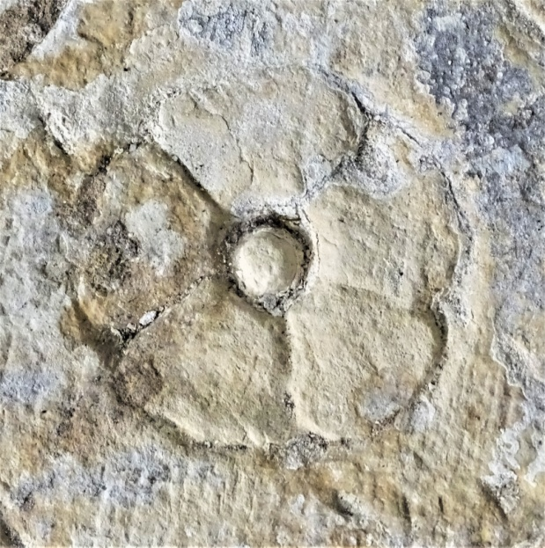
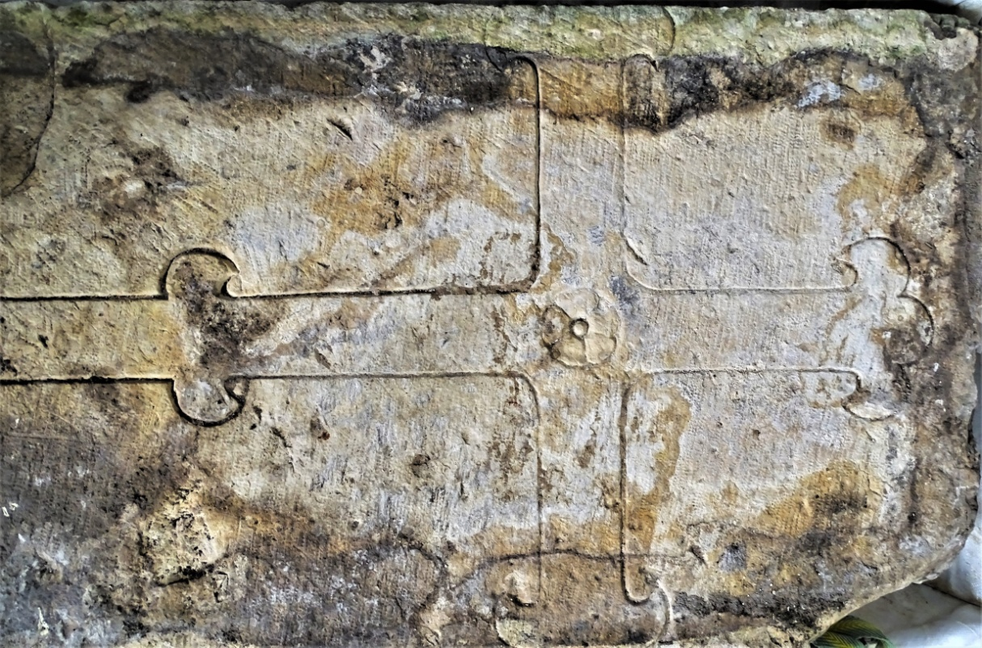
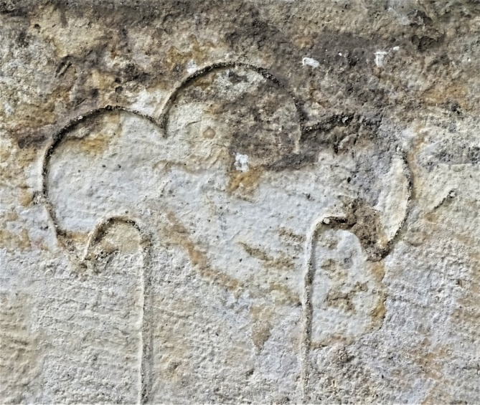
5.- Lápida sepulcral. Cruz procesional de la Vera Cruz

Slide 22
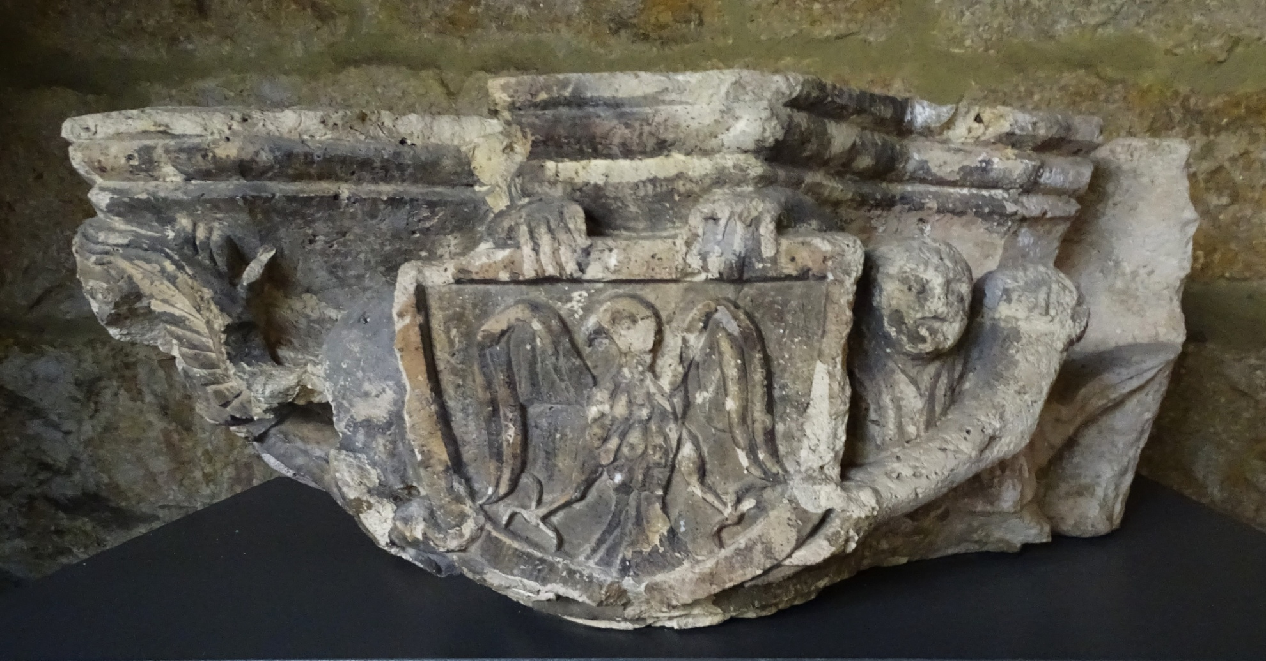
6.- Capitel heráldico funerario: emblema de águila

Slide 23
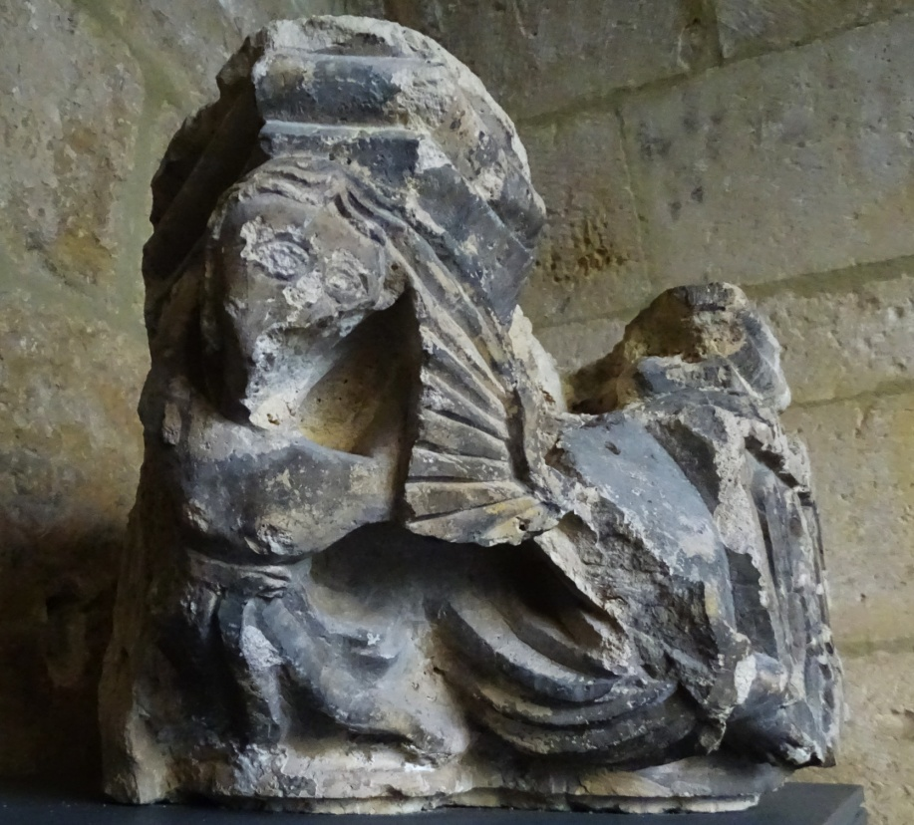
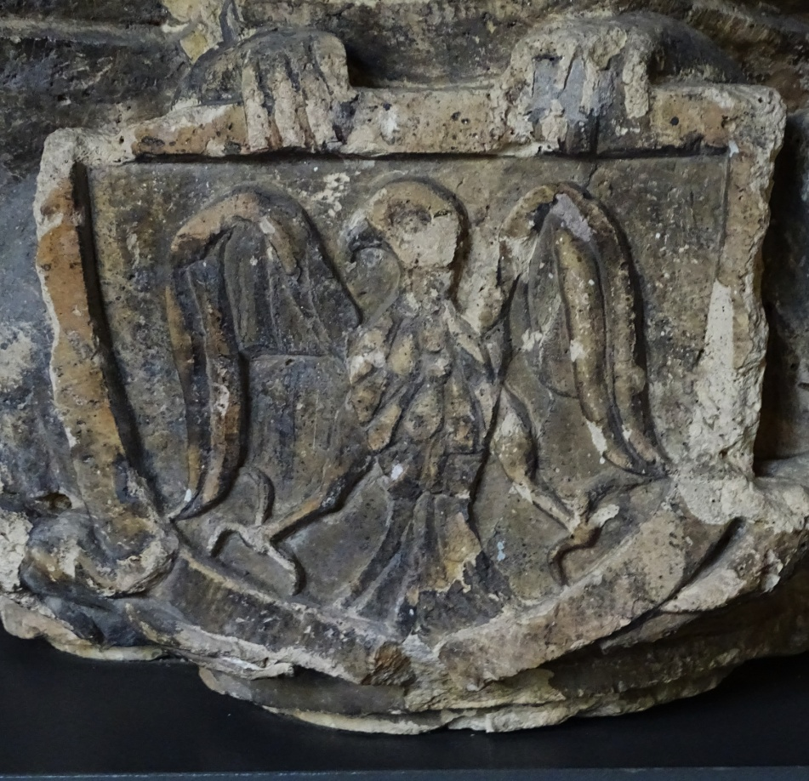
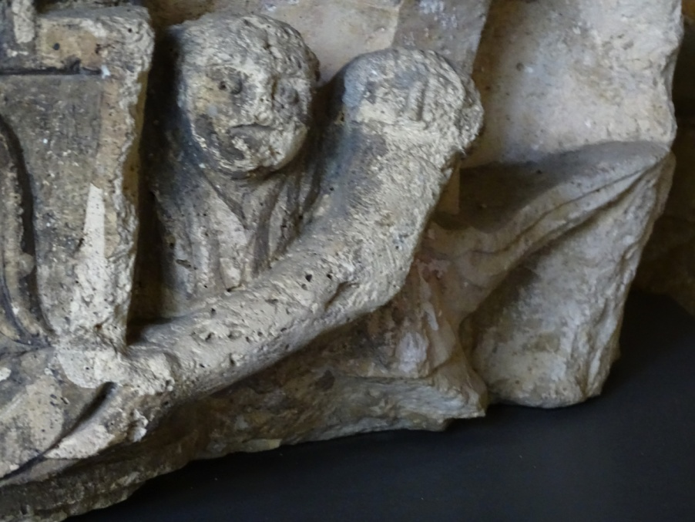
6.- Capitel heráldico funerario.
Detalles: escudo, ángel tenante y mujer orante

Slide 24
III. Aproximación histórica: Nuevas hipótesis
Acotar la fecha de fundación entre 1270-1279
Año 1280, ya estaba fundado (lápida sepulcral).
Concesión de dos bulas papales en 1291
Concesión de privilegios reales: Sancho IV (1284-1295) y otros.
Identificar la posible fundadora María Guitarte como probable esposa de Rodrigo García de Santander, marino al servicio de Alfonso X.
Identificar la imagen de Santa Clara como protectora de la ciudad (milagro de la custodia)
Identificar el capitel de Eva o de la alegoría del pecado
Identificar el capitel vegetal como una alegoría del Paraíso o de la Vida Eterna
Identificar el escudo heráldico de la clave como perteneciente al linaje Santa Clara que adopta el apellido del convento
Identificar el capitel heráldico funerario del águila como símbolo de ritual funerario postmorten y de ennoblecimiento de las élites locales
Culto a la Vera Cruz y poseedor de un lignum Crucis propio

Slide 25
Conclusiones
El nombre actual del IES Santa Clara de Santander surge de su vinculación con el exconvento de clarisas donde fue instalado el primer Instituto Provincial de Enseñanza Media en Santander o Instituto Cántabro, en el año 1838.
Importante legado histórico. Conocemos algo mejor los orígenes del convento de Santa Clara de Santander y su destacado papel en la sociedad medieval santanderina.
Instalación de la sección museística de Arqueología y Arte Medieval como instrumento de protección y divulgación del patrimonio del Centro
Plan de difusión y sensibilización a través del Proyecto de visitas guiadas Reto: los miércoles del Museo Santa Clara

